Slide 1
SÉANCE D1 · MODULE 5
Ce qui est écrit sur l'étiquette
Quatre lignes sur un petit papier blanc : combien, combien de fois, quand, pendant combien de jours. Tout le reste est du décor administratif.
75 minutes · Aller à la pharmacie
Notes:
Première séance du défi 3. Apporter un vrai flacon vide si possible — n'importe quelle étiquette de pharmacie fera l'affaire, en masquant le nom. Rien ne remplace l'objet.

Slide 2
OBJECTIFS DE LA SÉANCE
À la fin, je serai capable de…
1
trouver les quatre renseignements d'une posologie ;
2
comprendre « avec de la nourriture » ;
3
savoir qu'on termine le traitement même si ça va mieux ;
4
savoir quoi faire quand un comprimé est oublié.
D1 · Aller à la pharmacie
2
Notes:
Lire les objectifs à voix haute. Y revenir au billet de sortie.

Slide 3
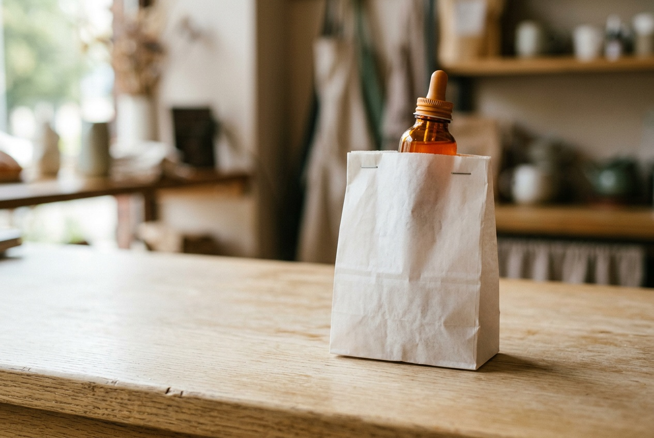
OBSERVATION
Qu'est-ce qui est écrit sur cette étiquette ?
Combien de lignes faut-il vraiment lire ?
Où est écrit le nombre de comprimés par jour ?
Qu'est-ce qu'on fait si on ne comprend pas ?
D1 · Aller à la pharmacie
3
Notes:
La dernière question a une réponse simple et il faut la donner : on demande au pharmacien, sur place, avant de partir. Il n'y a pas de question idiote sur une posologie.

Slide 4
DIALOGUE · 1 DE 3
Trois fois par jour, c'est quand ?
Écoutez d'abord, diapositive masquée.
ÉTIENNE
Madame Belhadj ? Votre médicament est prêt.
NADIA
Merci. Je peux vous poser une question sur l'étiquette ?
ÉTIENNE
Bien sûr. Regardons ensemble. « Un comprimé, trois fois par jour. »
NADIA
Trois fois par jour, c'est quand ?
D1 · Aller à la pharmacie
4
Notes:
La deuxième réplique de Nadia est la clé du module : elle demande. Faire répéter « Je peux vous poser une question sur l'étiquette ? » par tout le groupe.

Slide 5
DIALOGUE · 2 DE 3
Avec de la nourriture
ÉTIENNE
Le matin, le midi et le soir. À peu près aux huit heures.
NADIA
Et ici, c'est écrit « avec de la nourriture ».
ÉTIENNE
Ça veut dire pendant le repas, ou juste après. Jamais l'estomac vide.
ÉTIENNE
Vous finissez les sept jours, même si vous vous sentez mieux avant.
D1 · Aller à la pharmacie
5
Notes:
Deux points à retenir : « avec de la nourriture » n'exige pas un gros repas, et on termine le traitement. Le second est le conseil que les pharmaciens répètent le plus.

Slide 6
DIALOGUE · 3 DE 3
Et si j'oublie ?
NADIA
Si j'oublie un comprimé, qu'est-ce que je fais ?
ÉTIENNE
Vous le prenez quand vous y pensez. Mais jamais deux en même temps.
NADIA
Est-ce qu'il y a des effets secondaires ?
NADIA
Je répète : un comprimé, trois fois par jour, avec de la nourriture, pendant sept jours.
D1 · Aller à la pharmacie
6
Notes:
La dernière réplique est la meilleure habitude du module : répéter la posologie à voix haute avant de partir. La faire pratiquer par tout le groupe, mot à mot.

Slide 7
ANALYSE
L'étiquette de Nadia, ligne par ligne
LA LIGNE
CE QU'ELLE DIT
BELHADJ, Nadia
votre nom, votre dossier
21 comprimés de 250 mg
ce qu'il y a dans le flacon
1 comprimé, 3 fois par jour, 7 jours
la posologie
Ne pas en prendre 2 ensemble
la mise en garde
Renouvellements : 0
ce qui reste
Température de la pièce
la conservation
D1 · Aller à la pharmacie
7
Notes:
Diapositive à photographier. Faire vérifier le calcul par le groupe : 3 × 7 = 21. Un compte qui ne tombe pas juste est une raison de reposer une question au comptoir.

Slide 8
COMPRÉHENSION
Vrai ou faux ?
Répondez d'après le dialogue et l'étiquette.
1
Il faut prendre trois comprimés en même temps.
2
Le traitement dure sept jours.
3
Il y a vingt et un comprimés dans le flacon.
4
On peut arrêter dès qu'on se sent mieux.
5
Si on oublie un comprimé, on peut en prendre deux.
6
Ce médicament donne parfois mal au cœur.
D1 · Aller à la pharmacie
8
Notes:
Faire justifier chaque « faux » par la ligne exacte de l'étiquette ou la réplique du pharmacien.

Slide 9
CORRECTION
Vrai ou faux ?
Correction — on lit la réponse, on ne commente pas l'erreur.
1
Il faut prendre trois comprimés en même temps. » faux — un comprimé, trois fois par jour
2
Le traitement dure sept jours. » vrai
3
Il y a vingt et un comprimés dans le flacon. » vrai
4
On peut arrêter dès qu'on se sent mieux. » faux — on termine les sept jours
5
Si on oublie un comprimé, on peut en prendre deux. » faux — jamais deux en même temps
6
Ce médicament donne parfois mal au cœur. » vrai
D1 · Aller à la pharmacie
9
Notes:
Corriger en groupe. Donner la bonne réponse, sans revenir sur qui s'est trompé.

Slide 10
BILLET DE SORTIE
Recopiez la posologie de Nadia et expliquez-la avec vos mots.
Combien de comprimés ? Combien de fois ?
Quand, par rapport aux repas ? Pendant combien de jours ?
D1 · Aller à la pharmacie
D1 · Aller à la pharmacie
10
Notes:
Devoir court. Il prépare la séance D2, où les quatre renseignements deviennent quatre points de langue.

